Slide 1
EUROPA.-LA VUELTA AL MUNDO EN 885 JARDINES.-HOLANDA.-Arcen Castle.-
Selección de textos y fotografías por
JOSE ELIAS BONELLS

Slide 2
El Castillo de Arcen
El "Kasteeltuinen Arcen" cubre 8 hectáreas.
Se debe planificar un día entero para ver este jardín, porque lo que vemos aquí es realmente fenomenal.
El castillo, construido en el siglo XVII es un centro de exposiciones.
El diseñador de jardines Niek Roozen fue comisionado en 1986, para crear un jardín y un parque alrededor del castillo.
En 1988, el castillo restaurado y el parque se abrieron al público.
Desde que la calidad de los jardines y el parque ha madurado y mejorado y hoy en día ha alcanzado la perfección.
.

Slide 3
La rosaleda es realmente grande, también la "Casa Verde", los jardines del modelo, el valle y el bosque de abetos son dignos de mención.
Hay más de 25 tipos diferentes de animales.
El castillo fue reconstruido en 1674 y los jardines restaurados después de 1879 y de nuevo después de 1988.
Los jardines geométricos alrededor de la casa y un parque de serpentina en los márgenes de la finca. La finca alberga actualmente el recinto ferial de jardinería y jardines modelo.
Hay una gran zona de invernadero con plantas tropicales.

Slide 4
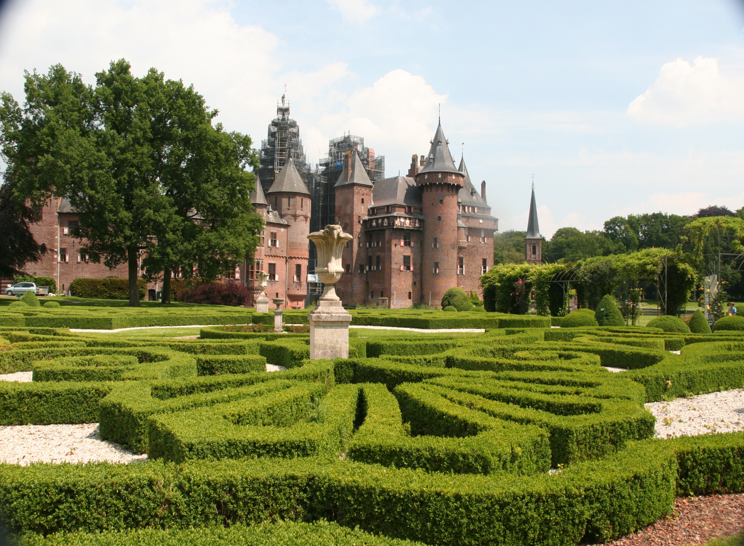
Notes:
Arcen Castle.-

Slide 5
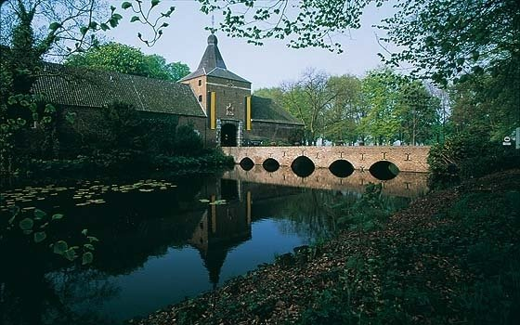
Notes:
Arcen Castle.-

Slide 6
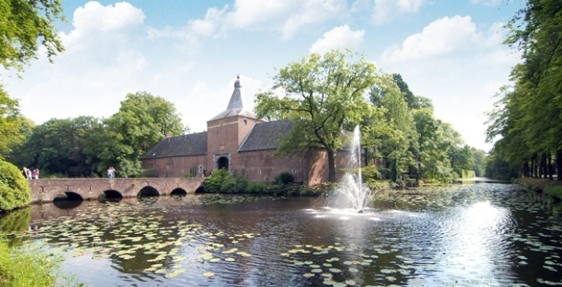
Notes:
Castle Arcen.-

Slide 7
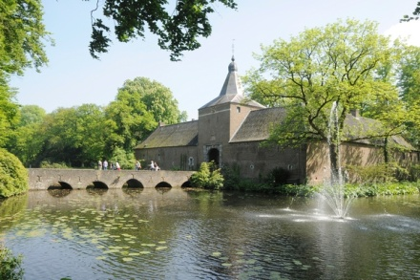
Notes:
Castle Arcen.-

Slide 8
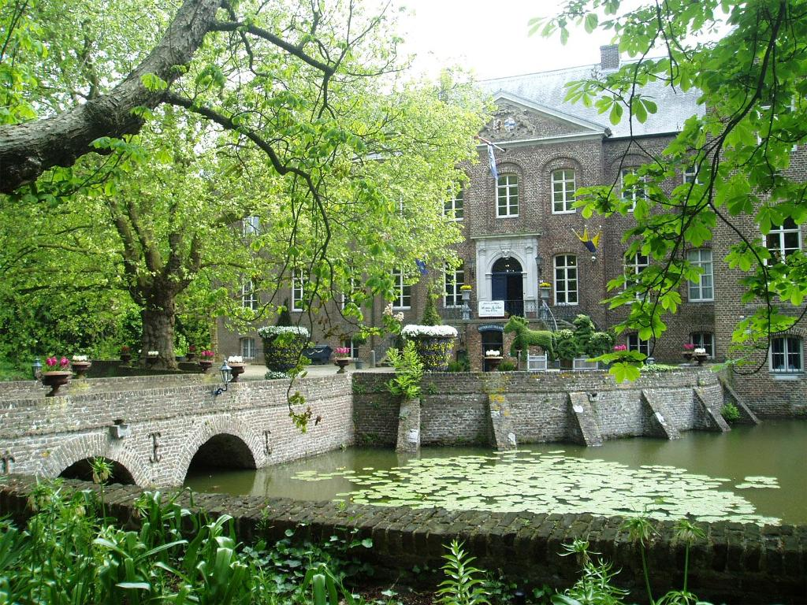
Notes:
Arcen Castle.-

Slide 9
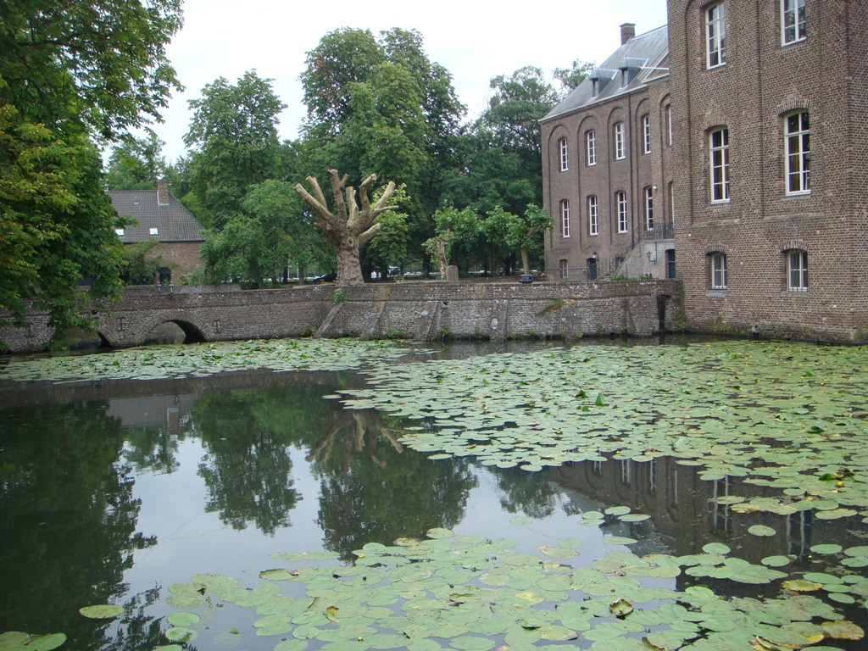
Notes:
Arcen Castle.-

Slide 10
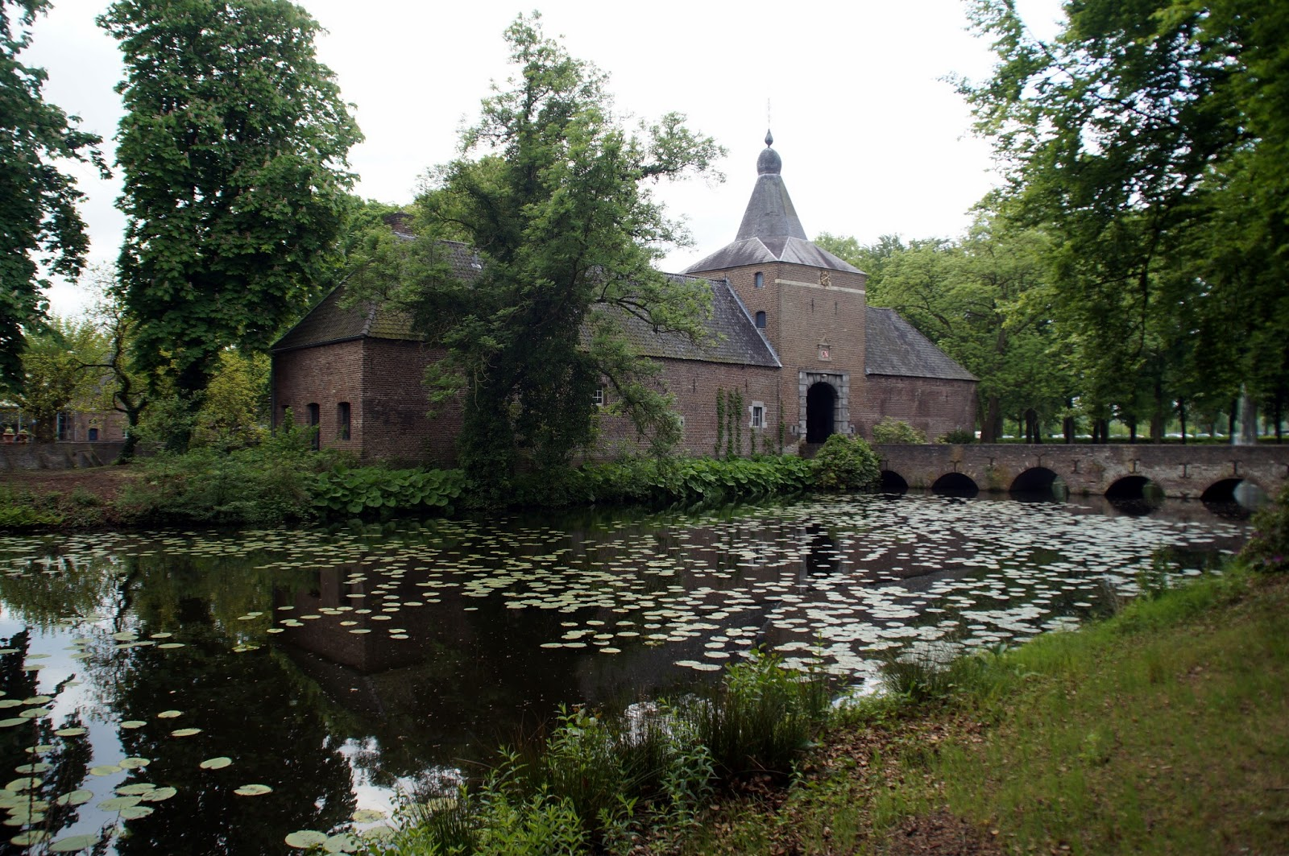
Notes:
Castle Arcen..-

Slide 11
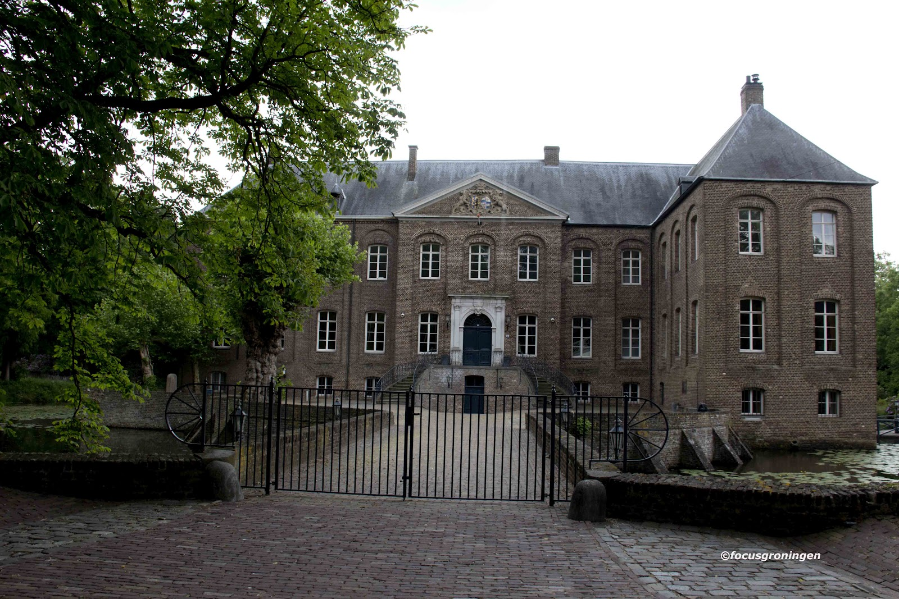
Notes:
Castle Arcen..-

Slide 12
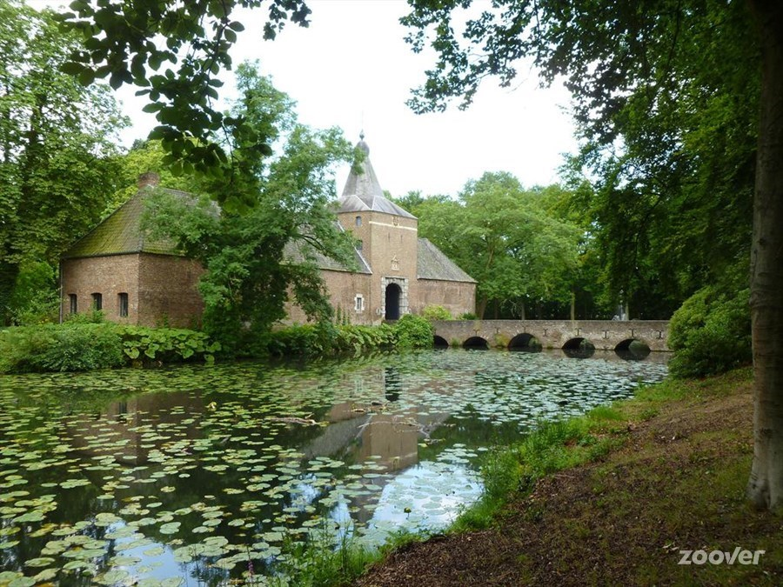
Notes:
Castle Arcen..-

Slide 13
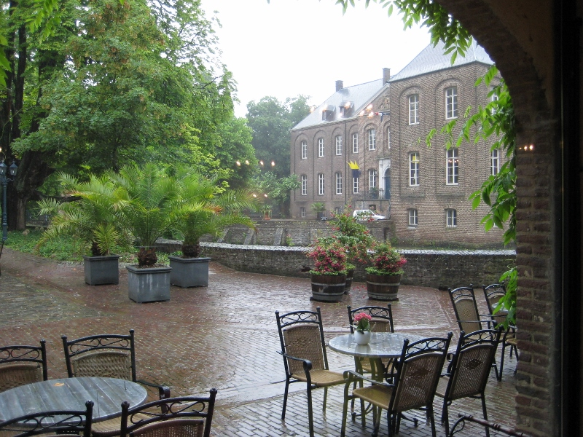
Notes:
Castle Arcen..-

Slide 14
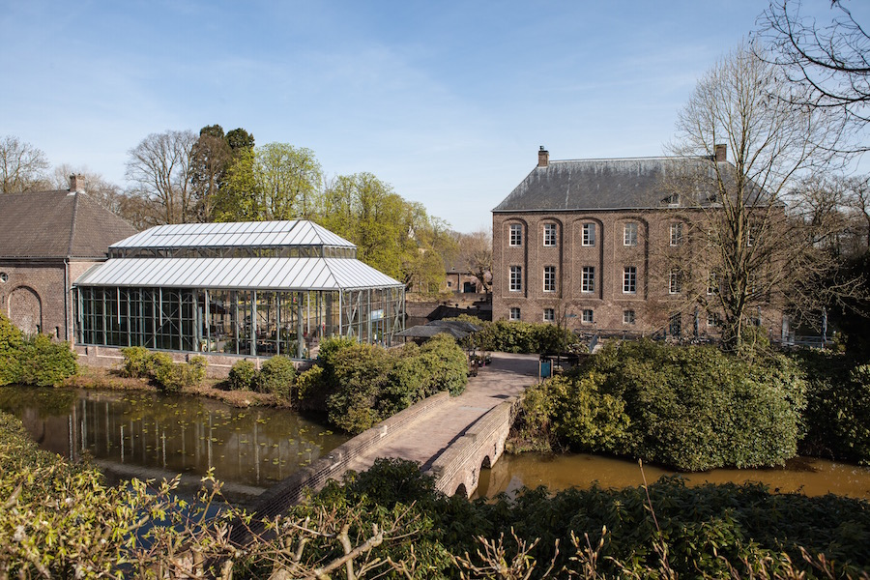
Notes:
Castle Arcen.-

Slide 15
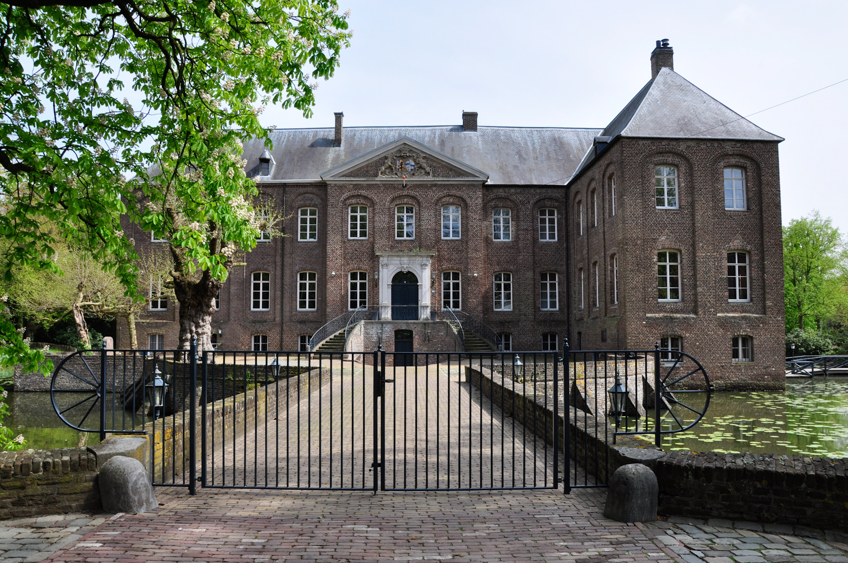
Notes:
Castle Arcen.-

Slide 16
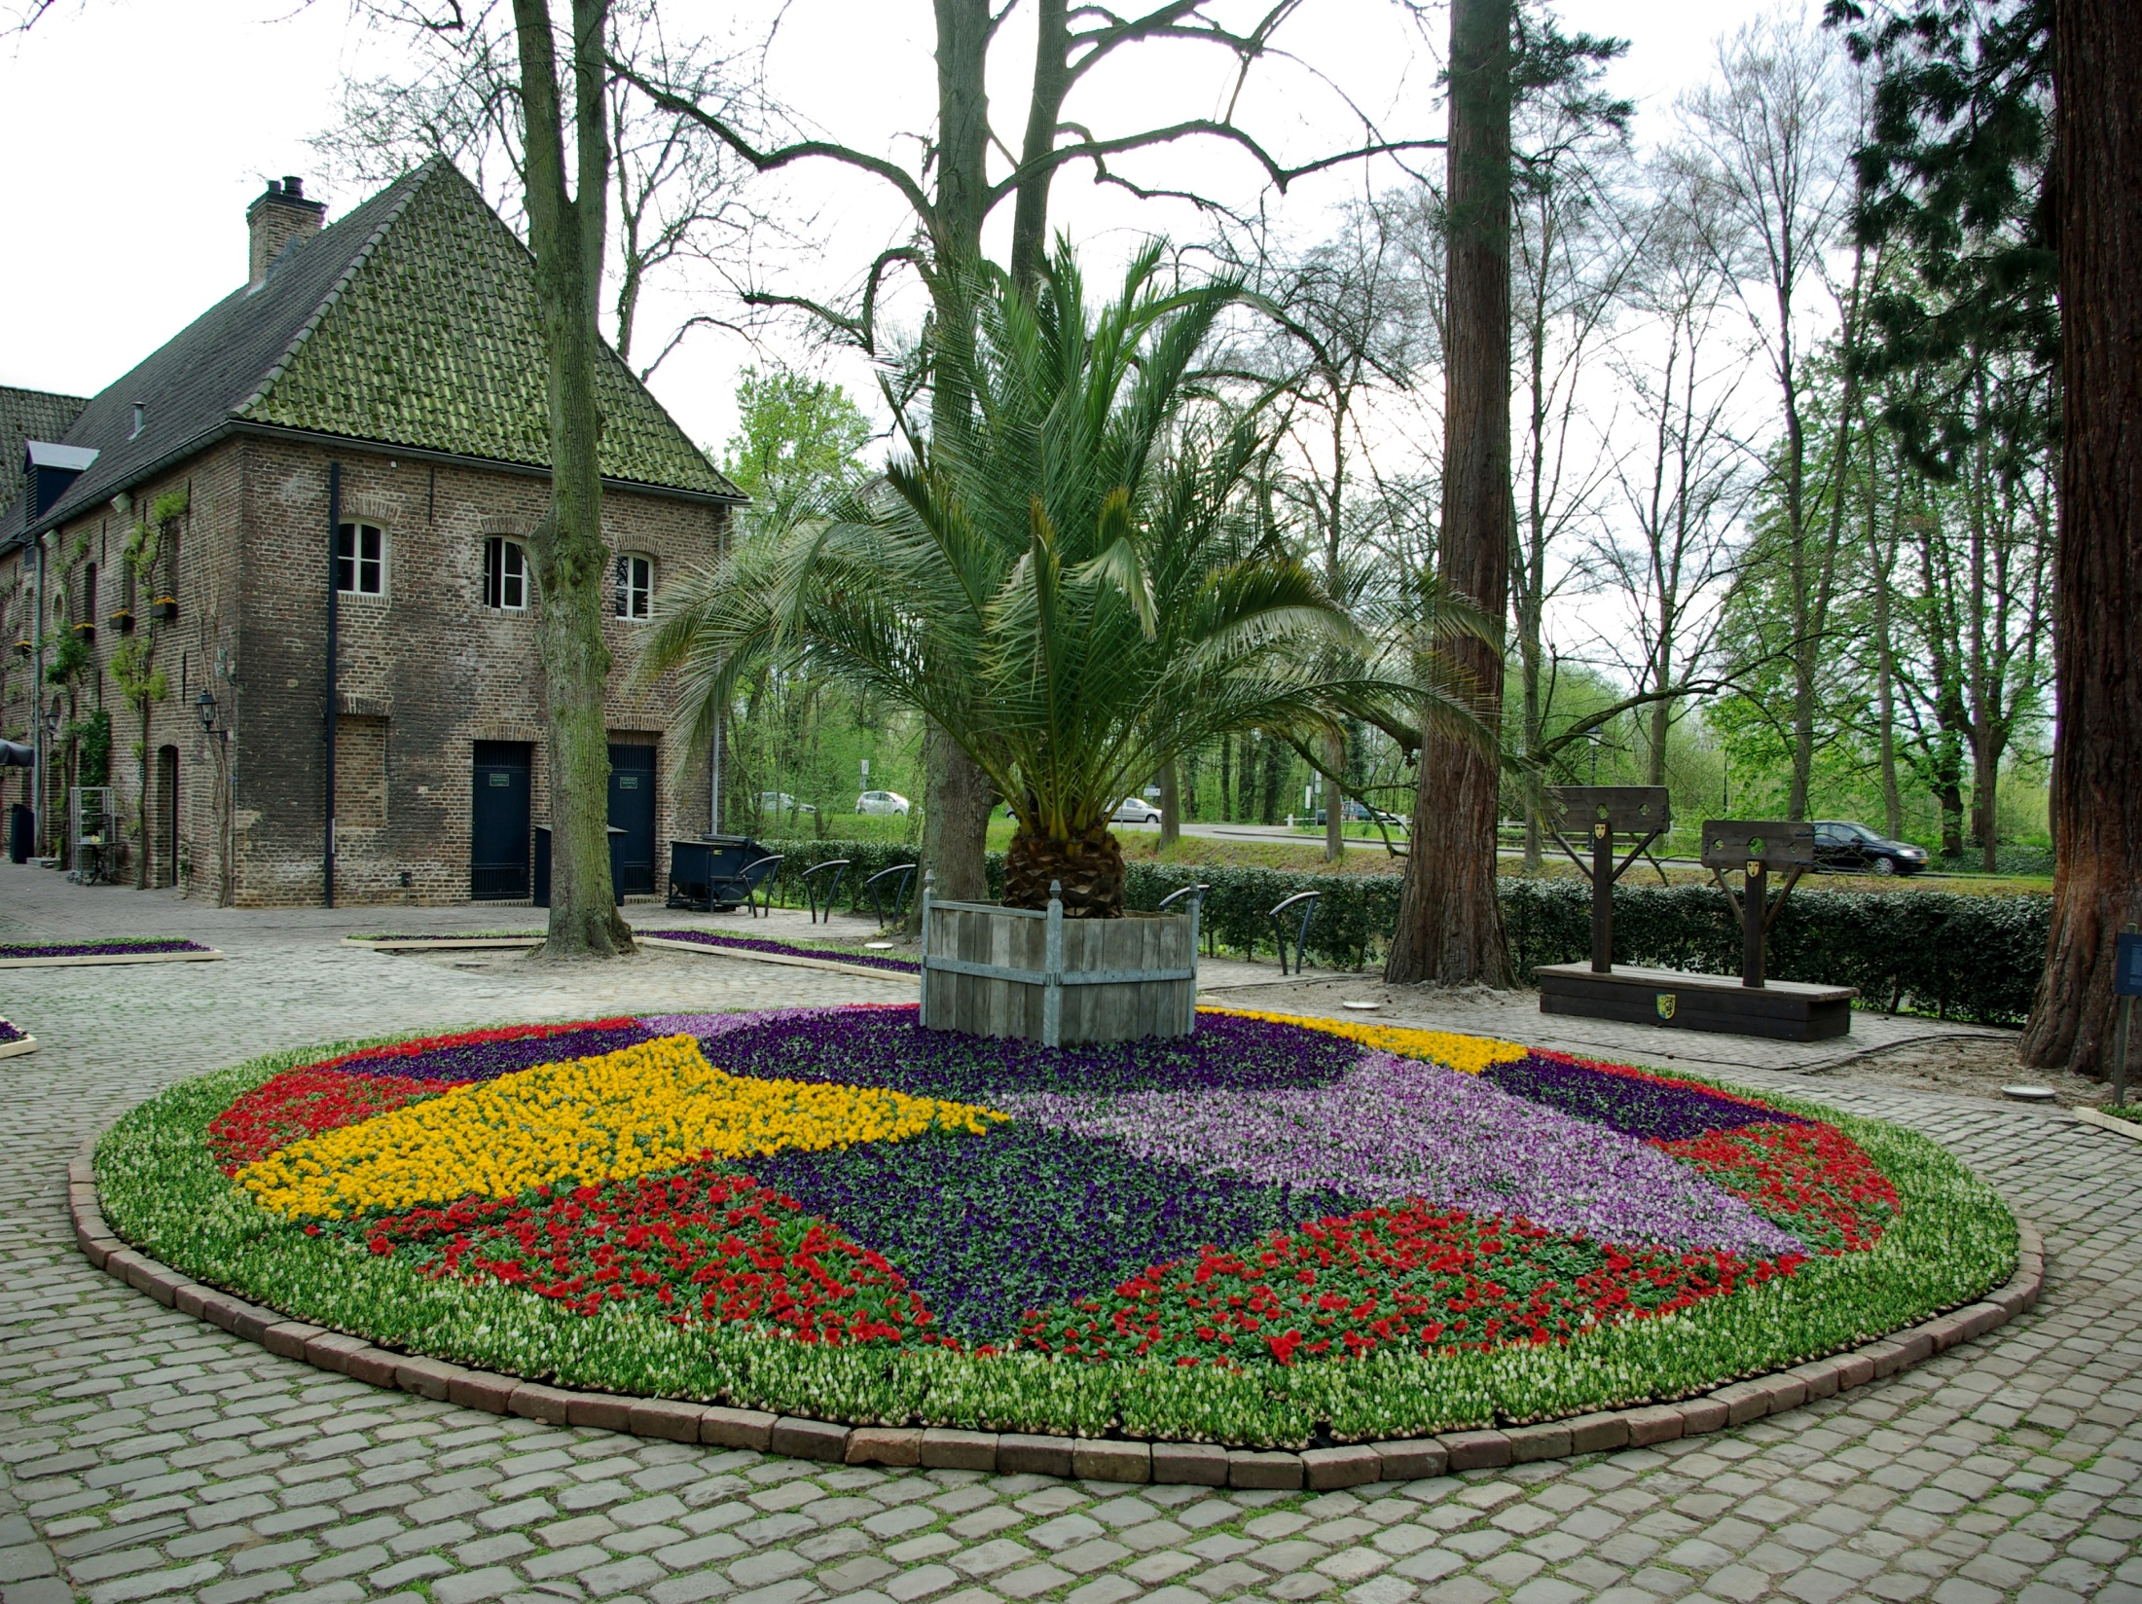
Notes:
Castle Arcen.-

Slide 17
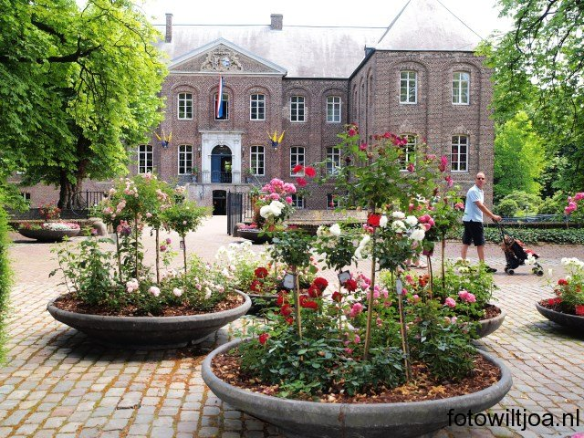
Notes:
Castle Arcen..-

Slide 18
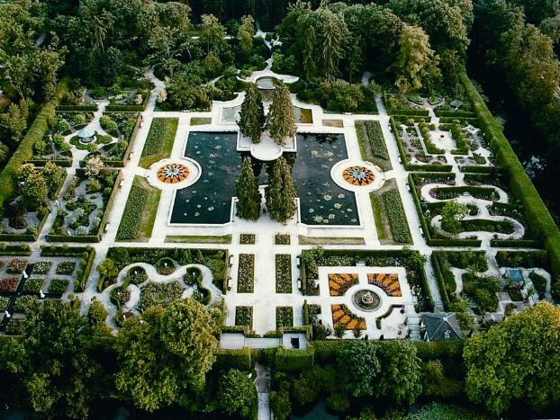
Notes:
Arcen Castle.-

Slide 19
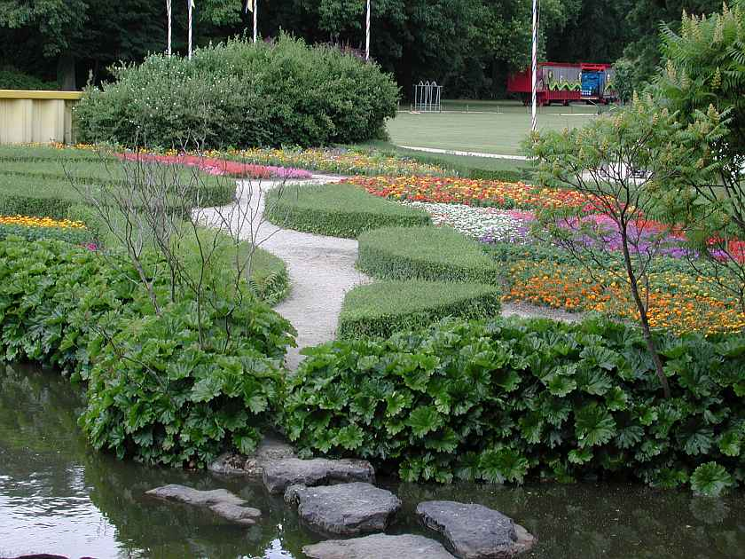
Notes:
Arcen

Slide 20
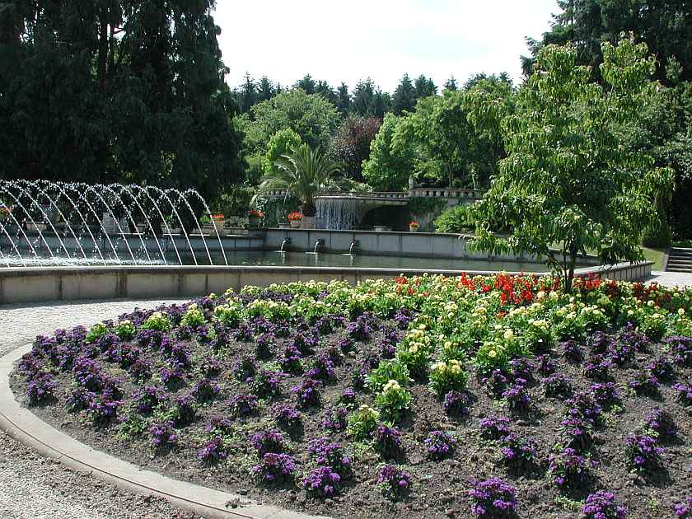
Notes:
Arcen

Slide 21
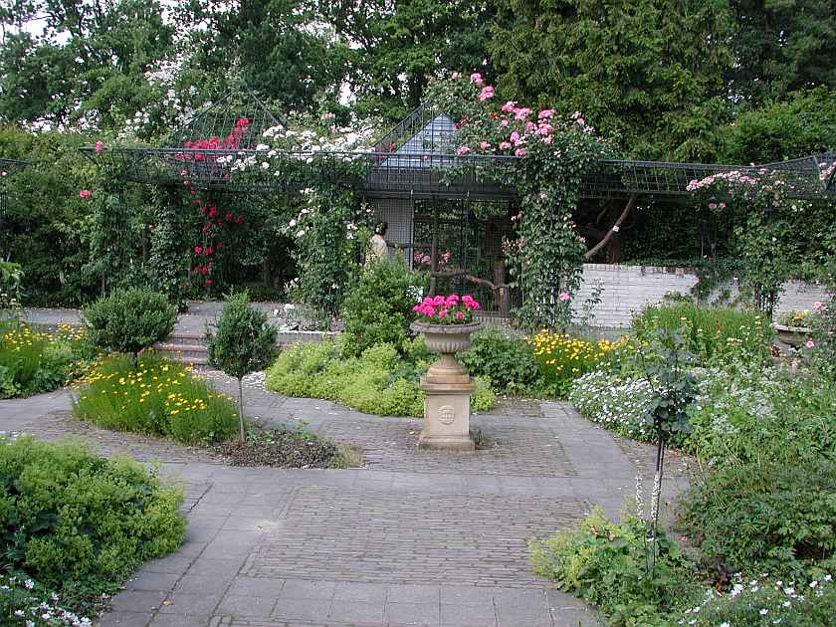
Notes:
Arcen

Slide 22
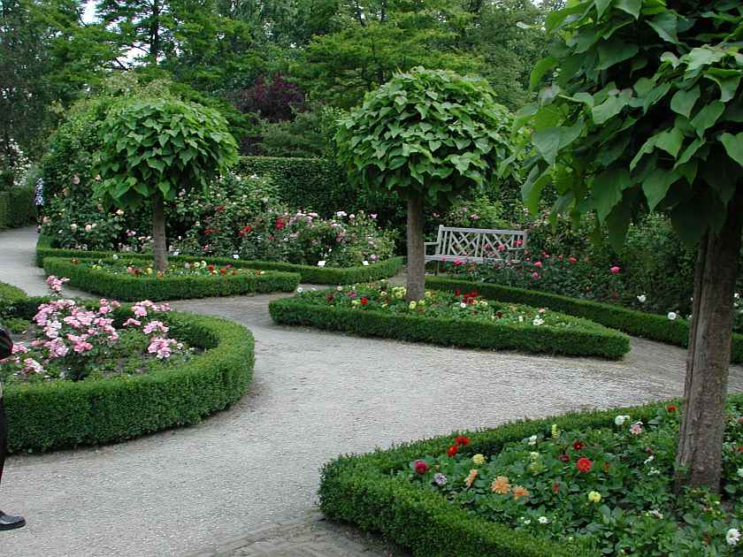
Notes:
Arcen

Slide 23
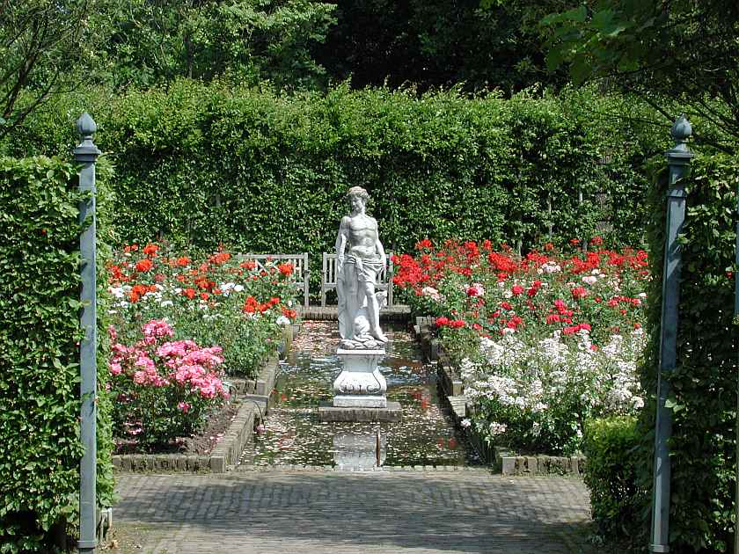
Notes:
Arcen

Slide 24
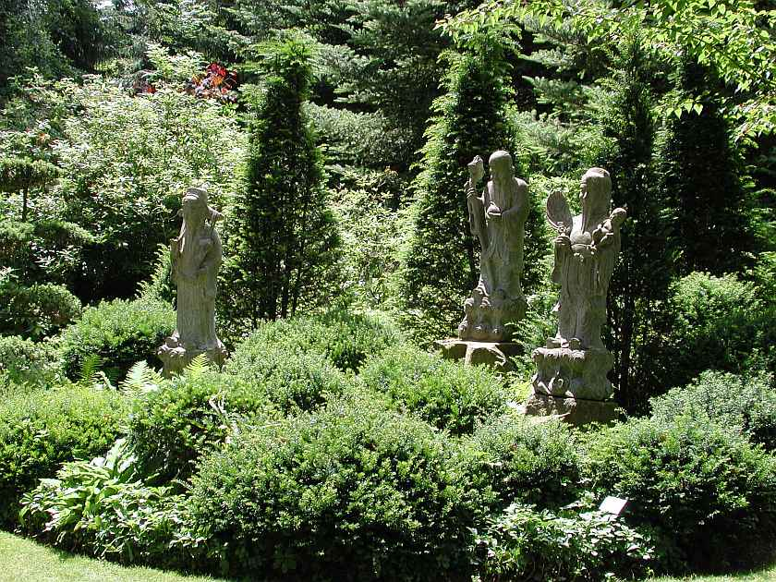
Notes:
Arcen

Slide 25
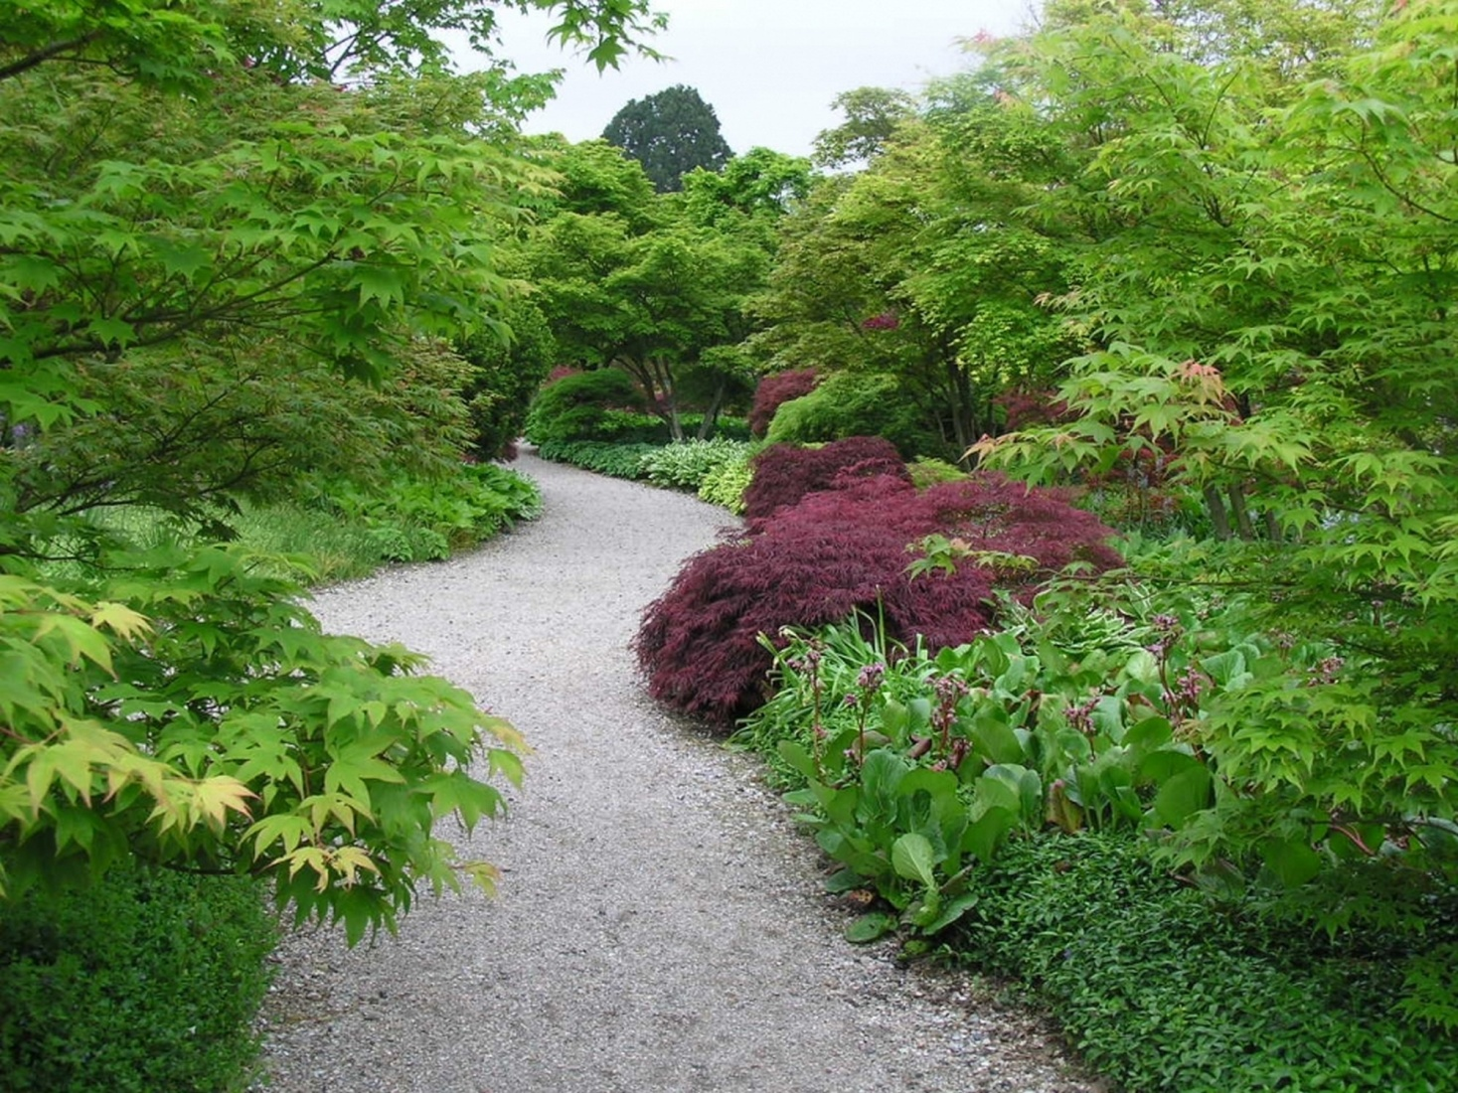
Notes:
Arcen Castle.-

Slide 26
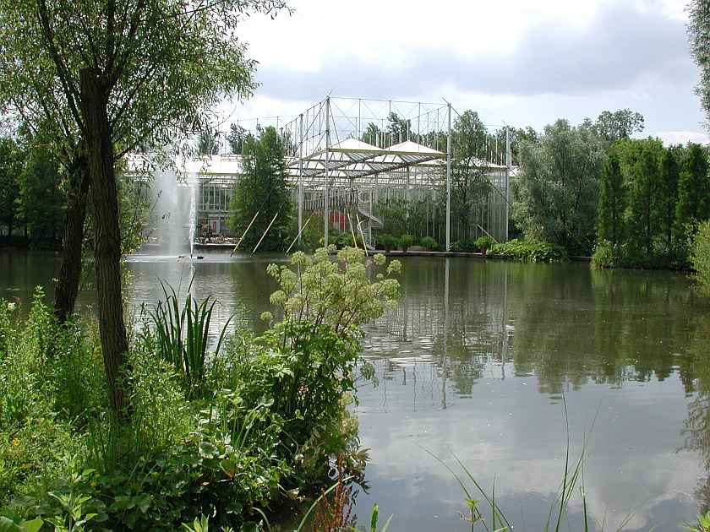
Notes:
Arcen

Slide 27
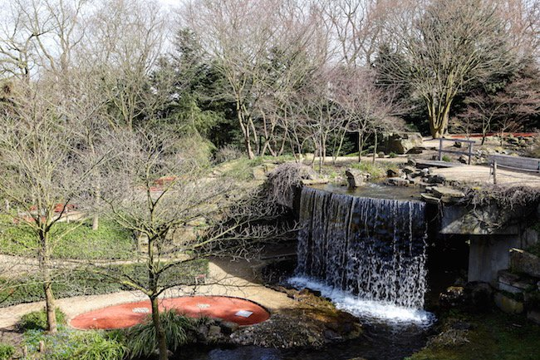
Notes:
Castle Arcen..-Cascada

Slide 28
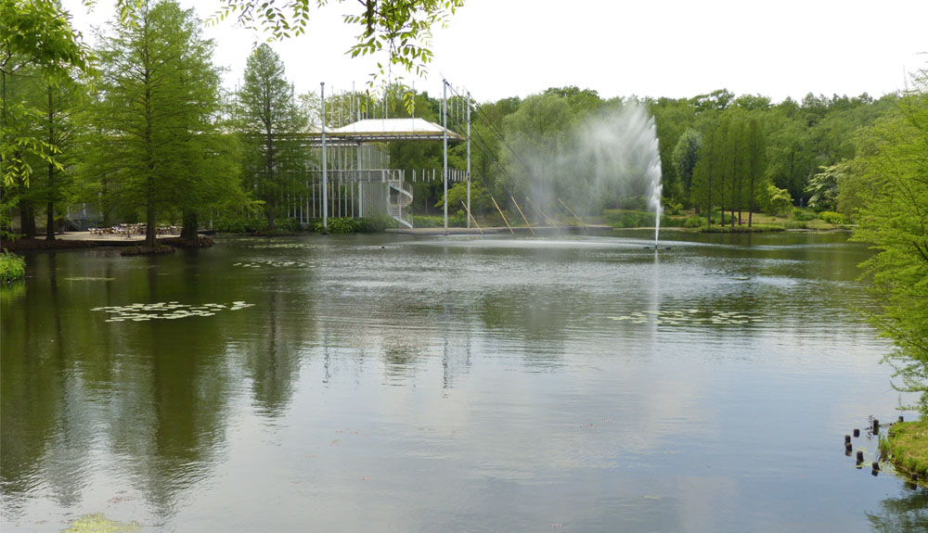
Notes:
Castle Arcen.-

Slide 29
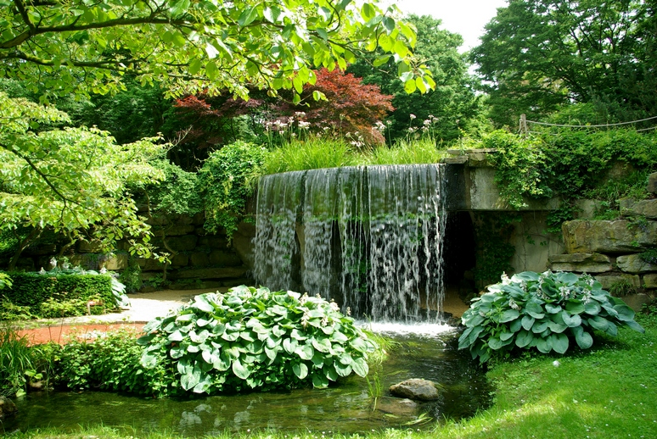
Notes:
Castle Arcen.-Cascadas

Slide 30
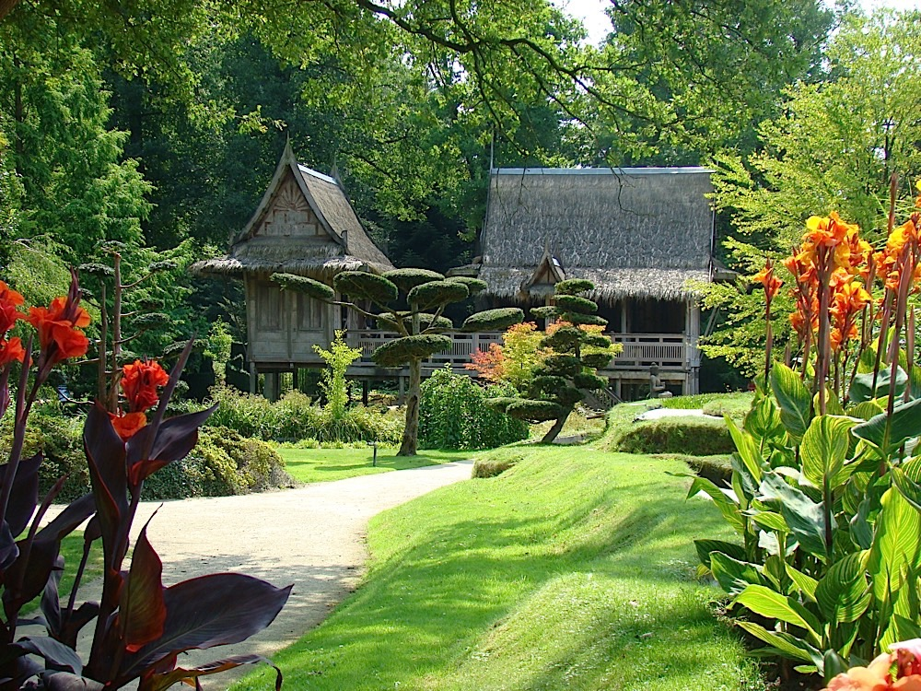
Notes:
Castle Arcen.-Casa tailandesas

Slide 31
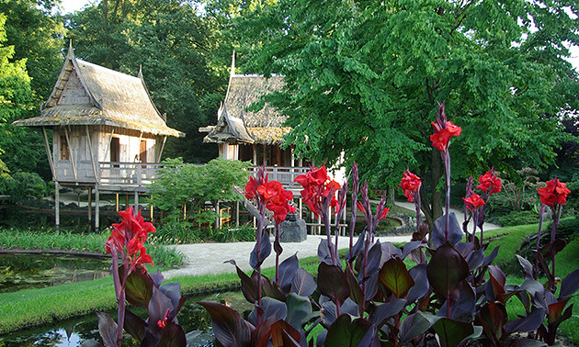
Notes:
Castle Arcen..-Casa tailandesas

Slide 32
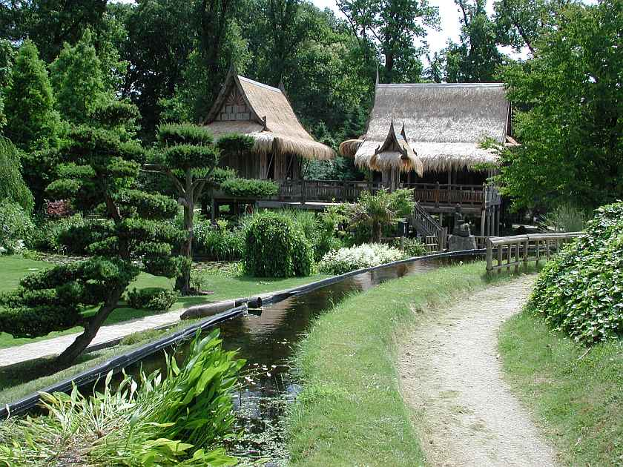
Notes:
Arcen Castle.-

Slide 33
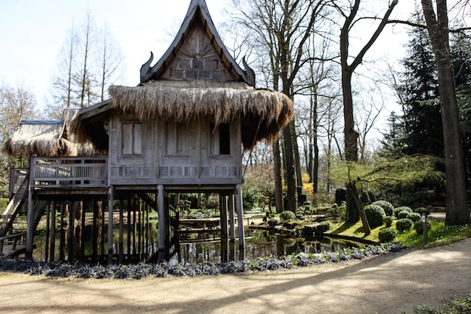
Notes:
Castle Arcen.-Casas Tailandesas

Slide 34
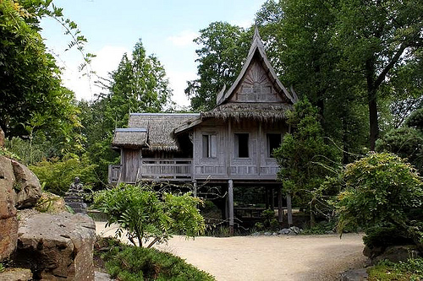
Notes:
Castle Arcen.-Casa tailandesas

Slide 35
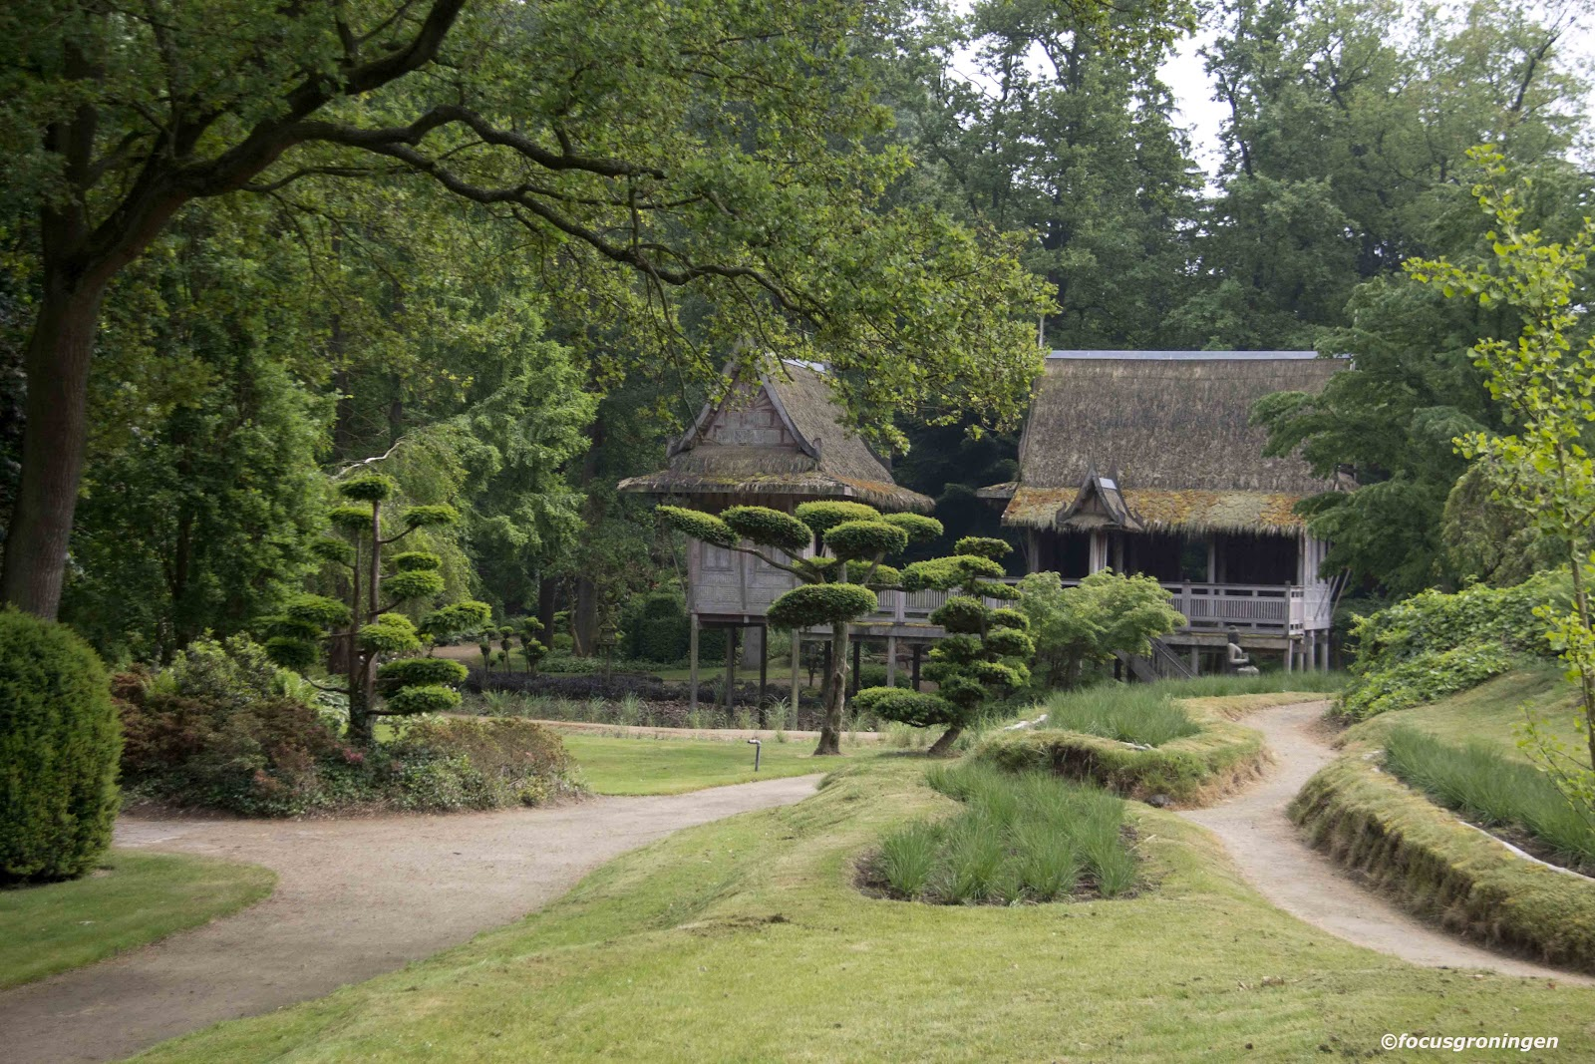
Notes:
Castle Arcen..-Casas tailandesas

Slide 36
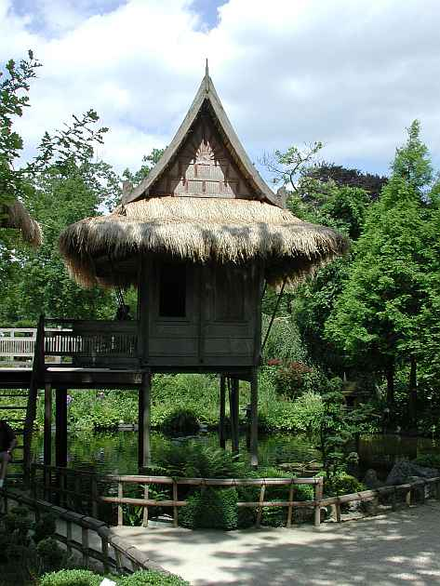
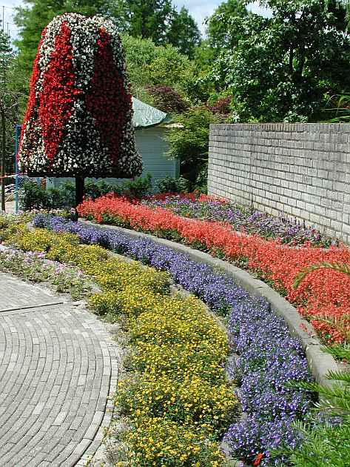
Notes:
Arcen Castle

Slide 37
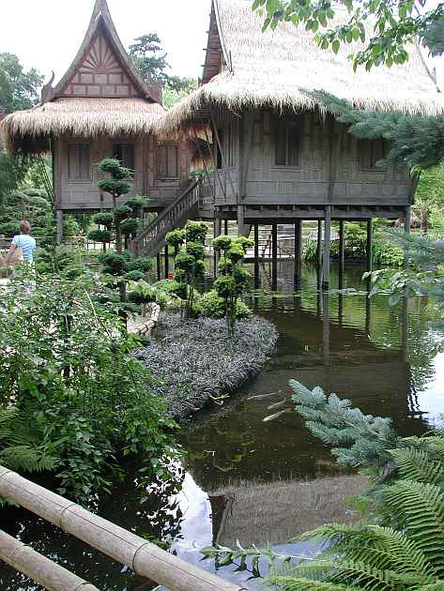
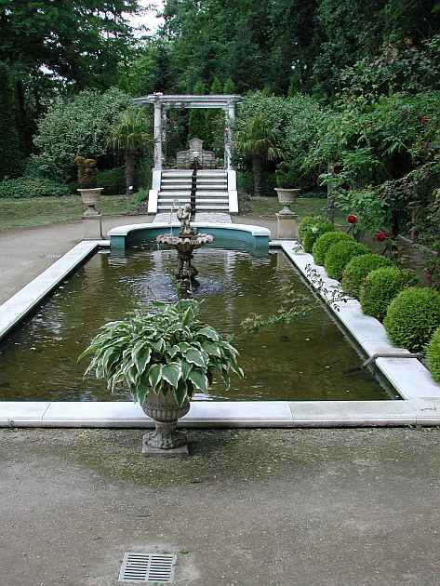
Notes:
Arcen Castle.-

Slide 38
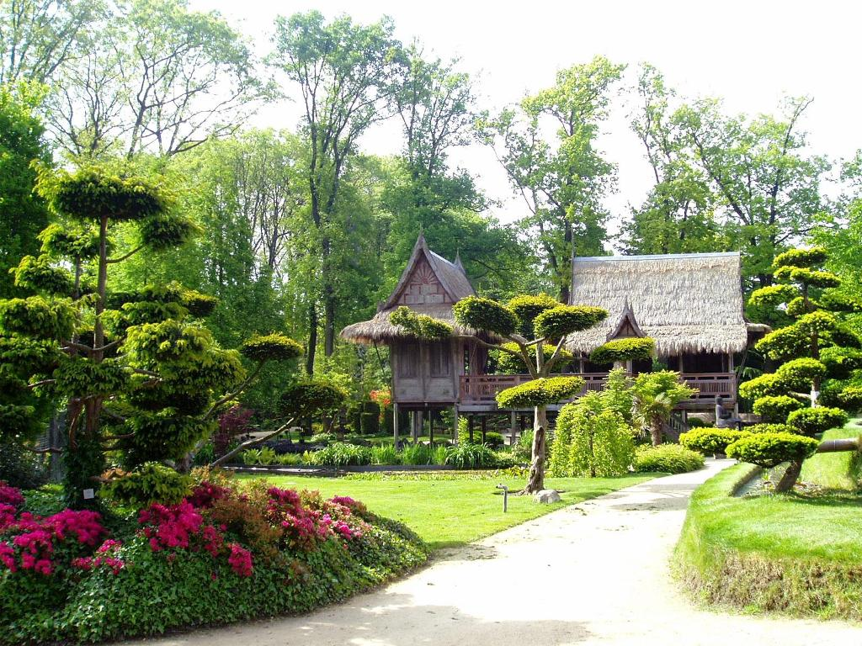
Notes:
Arcen Castle.-

Slide 39
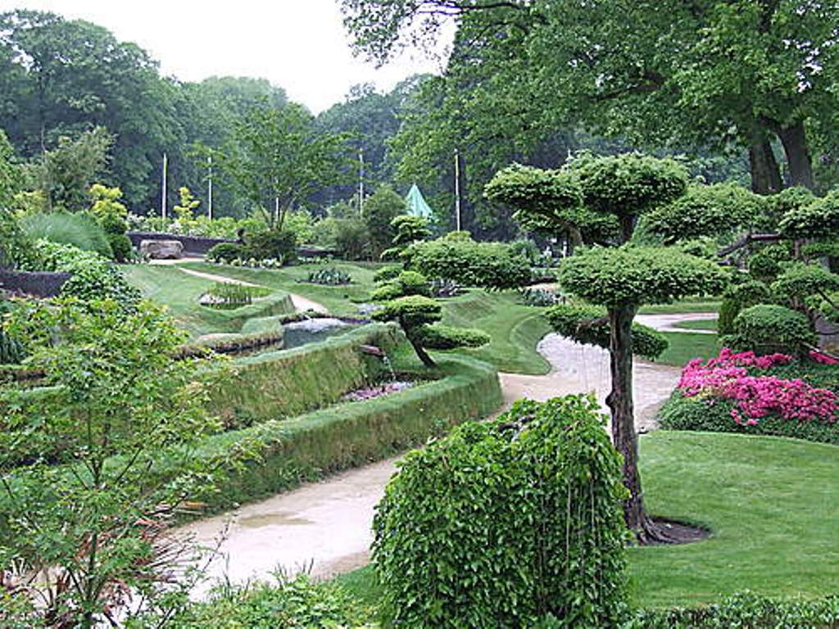
Notes:
Arcen Castle.-

Slide 40
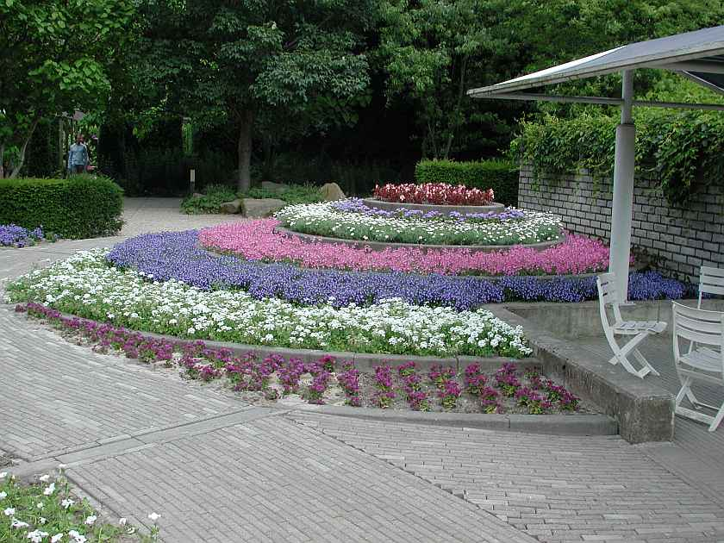
Notes:
Arcen

Slide 41
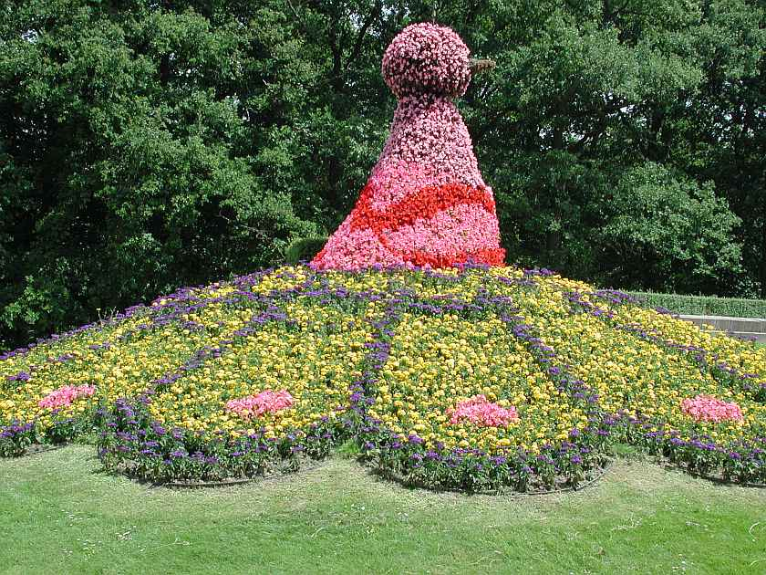
Notes:
Arcen

Slide 42
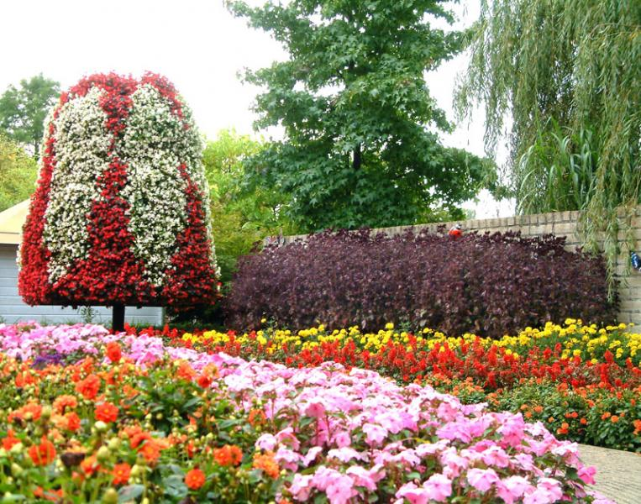
Notes:
Arcen Castle.-

Slide 43
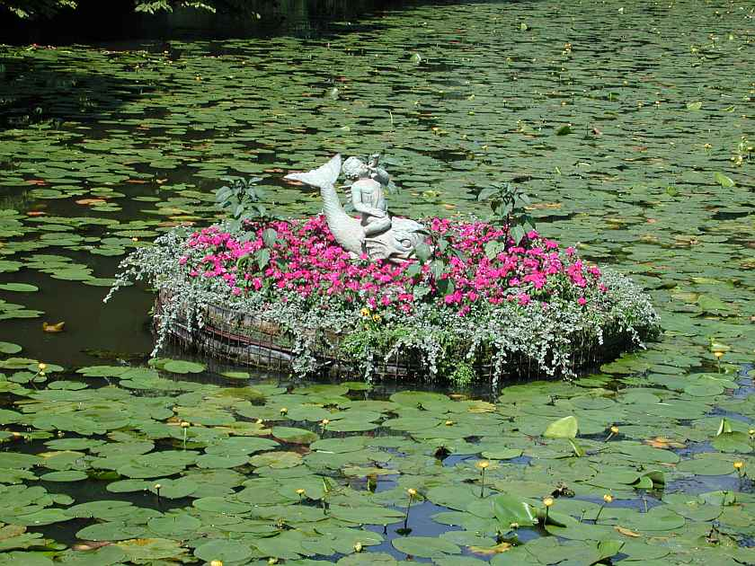
Notes:
Arcen Castle.-

Slide 44
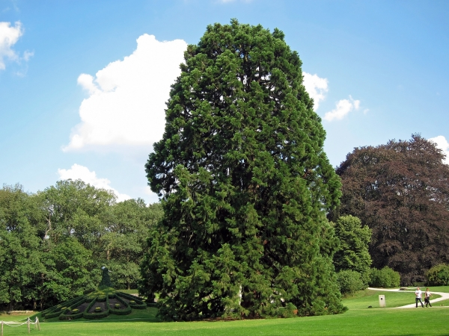
Notes:
Arcen Castle.-Sequoia gigante

Slide 45
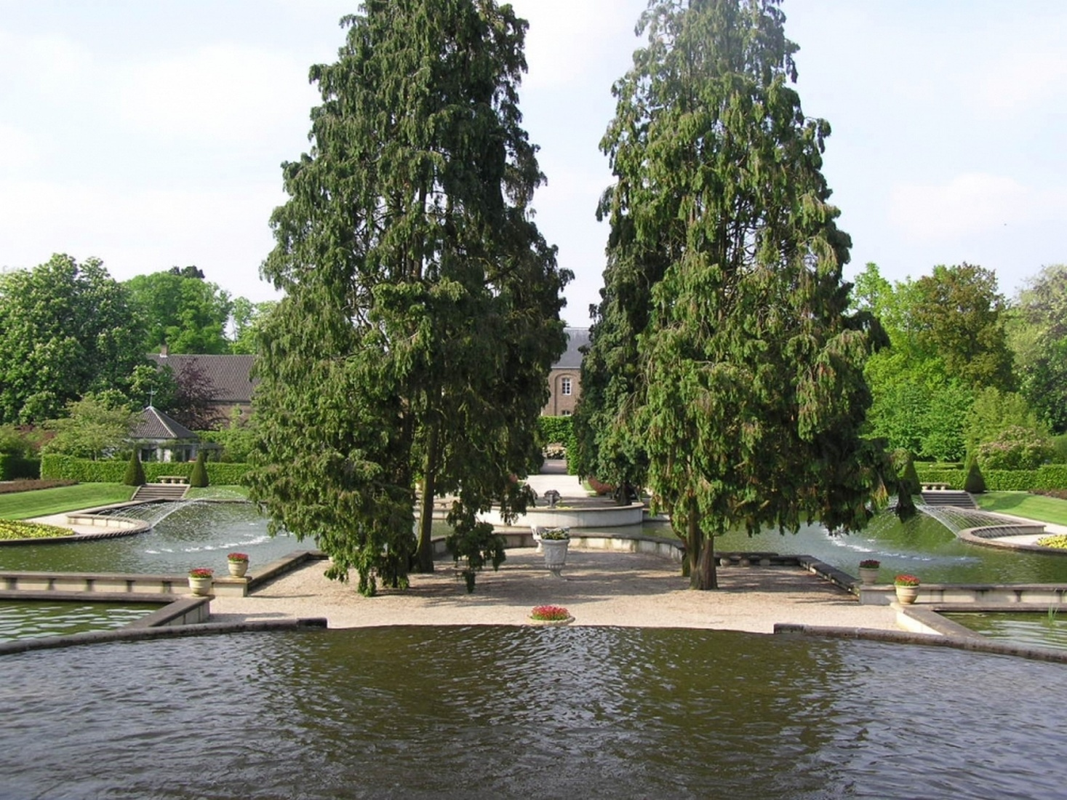
Notes:
Arcen Castle.-

Slide 46
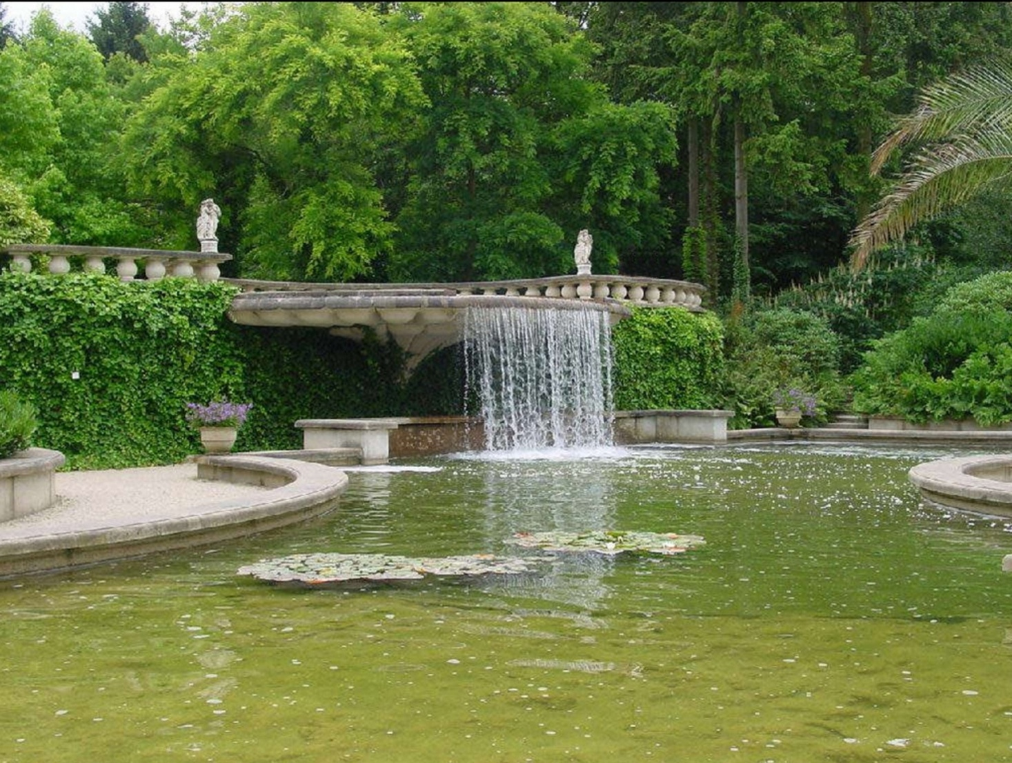
Notes:
Arcen Castle.-

Slide 47
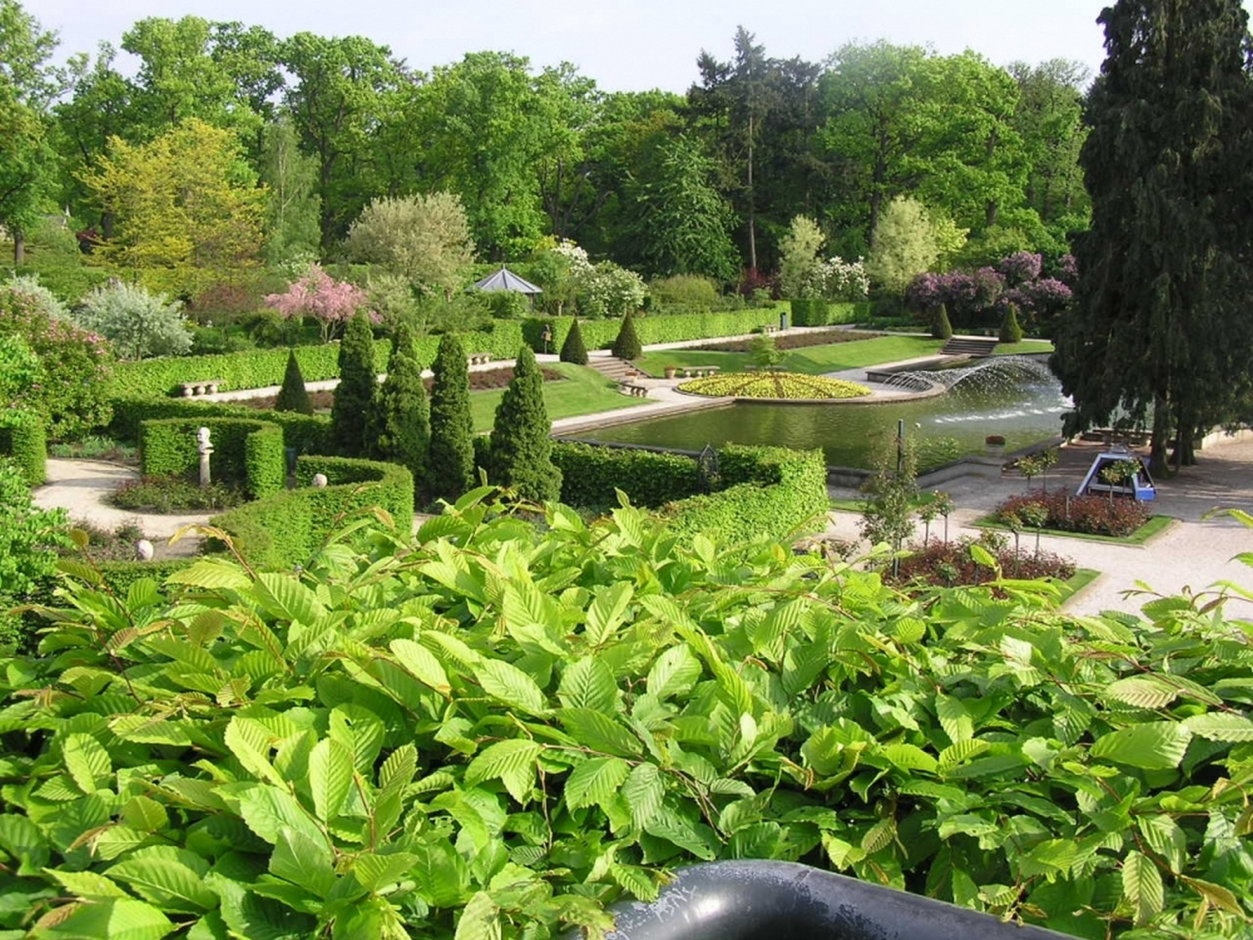
Notes:
Arcen Castle.-

Slide 48
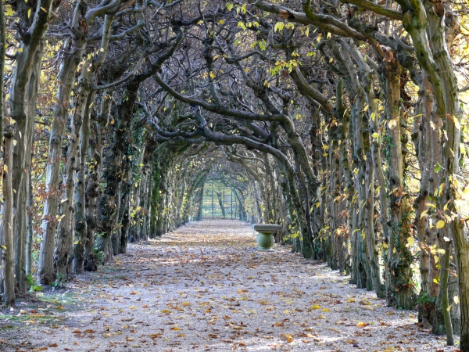
Notes:
Arcen Castle.-Carpe blanco

Slide 49
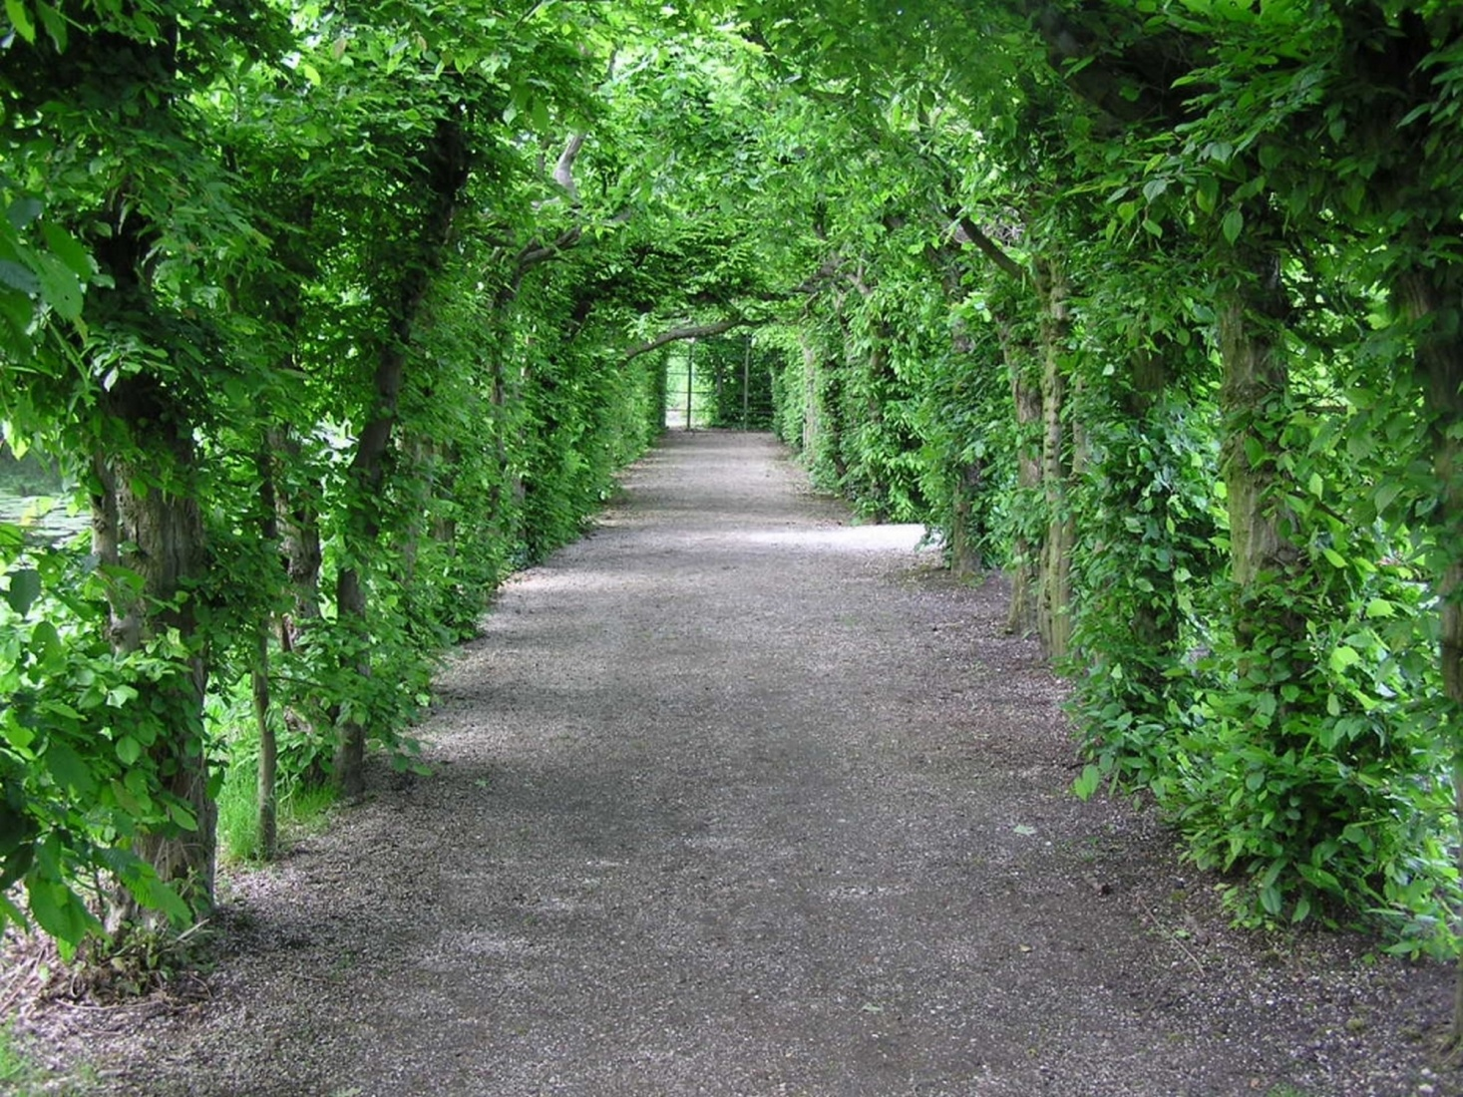
Notes:
Arcen Castle.-

Slide 50
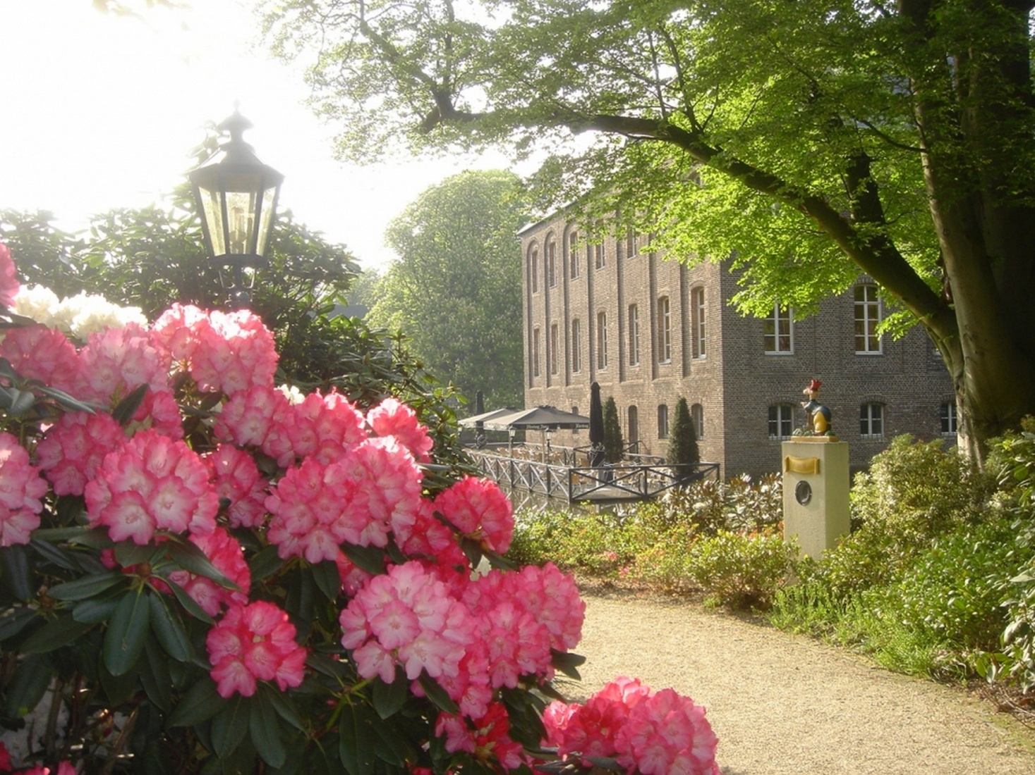
Notes:
Arcen Castle.-

Slide 51
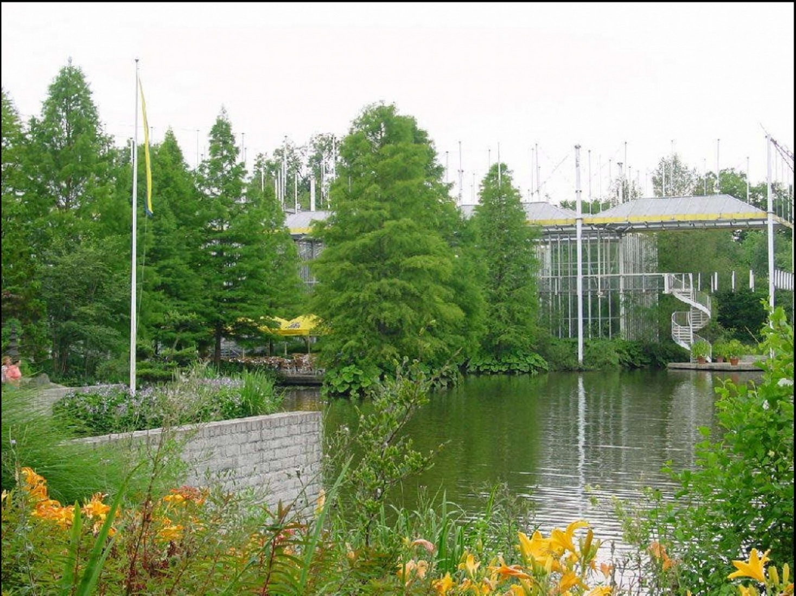
Notes:
Arcen Castle.-

Slide 52

Notes:
Arcen Castle.-

Slide 53

Notes:
Arcen Castle.-

Slide 54

Notes:
Arcen Castle.-

Slide 55

Notes:
Arcen Castle.-Aesculus

Slide 56

Notes:
Arcen Castle.-

Slide 57

Notes:
Arcen Castle.-

Slide 58

Notes:
Arcen Castle.-

Slide 59

Notes:
Arcen Castle.-

Slide 60

Notes:
Arcen Castle.-

Slide 61


Notes:
Arcen Castle.-

Slide 62

Notes:
Arcen Castle.-

Slide 63
Notes:
Arcen Castle.-

Slide 64

Notes:
Arcen Castle.-

Slide 65

Notes:
Arcen Castle.-

Slide 66

Notes:
Arcen Castle.-

Slide 67

Notes:
Arcen Castle.-

Slide 68

Notes:
Arcen Castle.-

Slide 69

Notes:
Arcen Castle.-

Slide 70

Notes:
Arcen Castle.-

Slide 71

Notes:
Arcen Castle.-

Slide 72

Notes:
Arcen Castle.-

Slide 73

Notes:
Arcen Castle.-

Slide 74

Notes:
Arcen Castle.-

Slide 75

Notes:
Arcen Castle.-

Slide 76

Notes:
Arcen Castle.-

Slide 77

Notes:
Castle Arcen.-

Slide 78

Notes:
Castle Arcen.-

Slide 79

Notes:
Arcen Castle.-

Slide 80

Notes:
Arcen

Slide 81

Notes:
Castle Arcen.-Rosarium

Slide 82

Notes:
Castle Arcen.-Rosarium

Slide 83

Notes:
Castle Arcen..-Rosarium

Slide 84

Notes:
Castle Arcen.-Rosarium

Slide 85

Notes:
Castle Arcen.-

Slide 86

Notes:
Castle Arcen.-

Slide 87

Notes:
Castle Arcen..-

Slide 88

Notes:
Castle Arcen.-

Slide 89

Notes:
Castle Arcen.-Rosarium

Slide 90

Notes:
Arcen Castle.-Rosarium

Slide 91

Notes:
Castle Arcen..-Rosarium

Slide 92

Notes:
Castle Arcen.-

Slide 93

Notes:
Castle Arcen.-

Slide 94

Notes:
Arcen Castle.-

Slide 95

Notes:
Arcen Castle.-Rosarium

Slide 96

Notes:
Arcen Castle.-Rosarium

Slide 97

Notes:
Arcen Castle.-Rosarium

Slide 98

Notes:
Castle Arcen.-

Slide 99

Notes:
Castle Arcen.-

Slide 100

Notes:
Castle Arcen..-

Slide 101

Notes:
Castle Arcen..-sauces

Slide 102


Notes:
Castle Arcen..-

Slide 103

Notes:
Castle Arcen..-Armada de Terracota

Slide 104

Notes:
Castle Arcen..-Comederos de pajaros

Slide 105

Notes:
Castle Arcen..-Japanese Garden

Slide 106

Notes:
Castle Arcen..-

Slide 107

Notes:
Castle Arcen..-Cafeteria

Slide 108

Notes:
Castle Arcen..-Arrea de juegos

Slide 109

Notes:
Castle Arcen..-

Slide 110

Notes:
Castle Arcen..-

Slide 111

Notes:
Castle Arcen..-Bambues

Slide 112

Notes:
Castle Arcen..-

Slide 113

Notes:
Castle Arcen..-

Slide 114

Notes:
Castle Arcen..-

Slide 115

Notes:
Castle Arcen..-

Slide 116

Notes:
Castle Arcen.-

Slide 117

Notes:
Castle Arcen.-

Slide 118

Notes:
Castle Arcen.-

Slide 119

Notes:
Castle Arcen.-

Slide 120

Notes:
Castle Arcen.-

Slide 121

Notes:
Castle Arcen.-

Slide 122

Notes:
Castle Arcen.-

Slide 123

Notes:
Castle Arcen.-

Slide 124

Notes:
Castle Arcen.-

Slide 125

Notes:
Castle Arcen.-

Slide 126

Notes:
Castle Arcen.-

Slide 127

Notes:
Castle Arcen.-Piramide de crisantemos

Slide 128

Notes:
Castle Arcen.-

Slide 129

Notes:
Castle Arcen.-

Slide 130

Notes:
Castle Arcen.-

